Slide 1
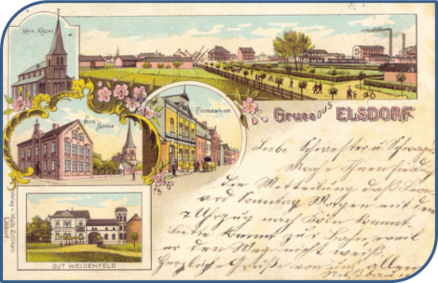
Bürgerprojekt Prompershof
Identitäten (wieder)finden
1
Notes:
1

Slide 2
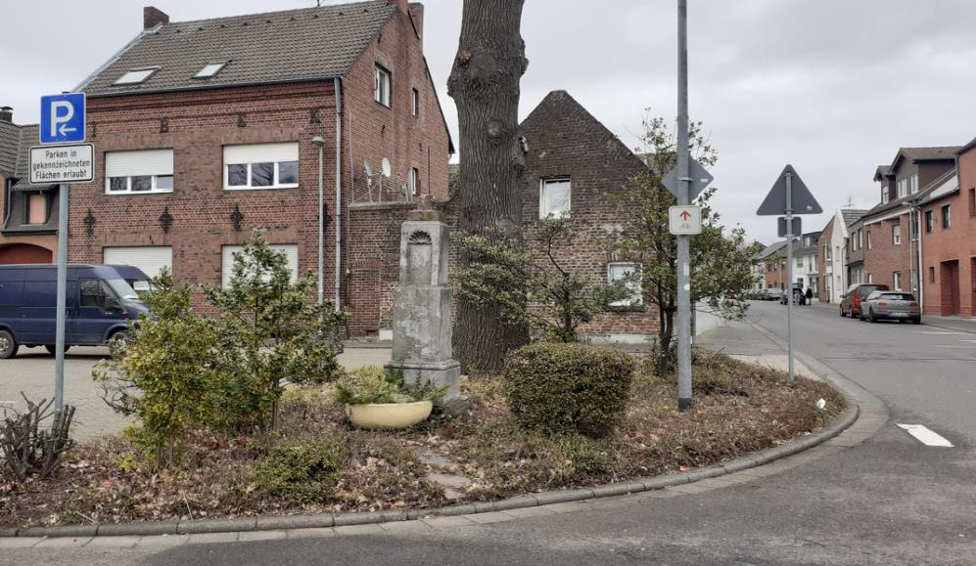
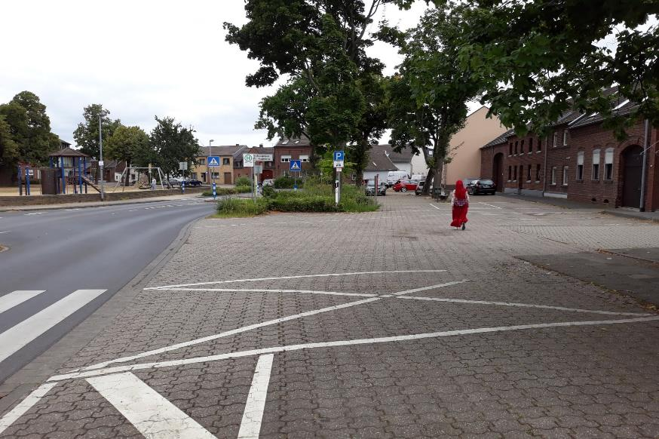
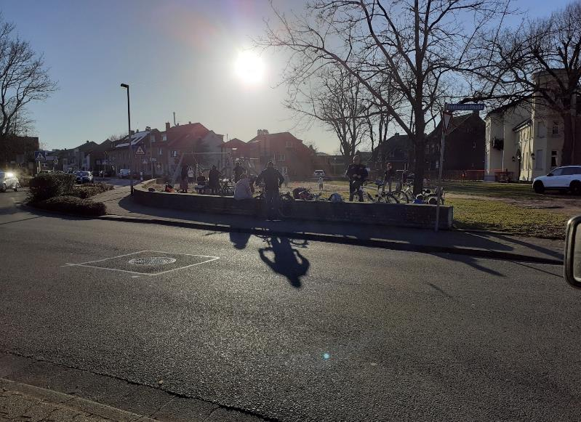
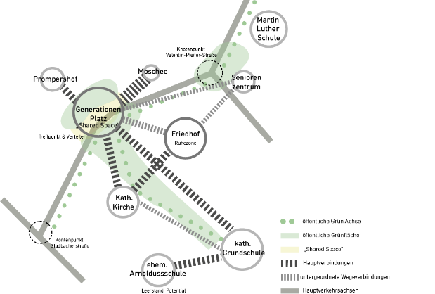
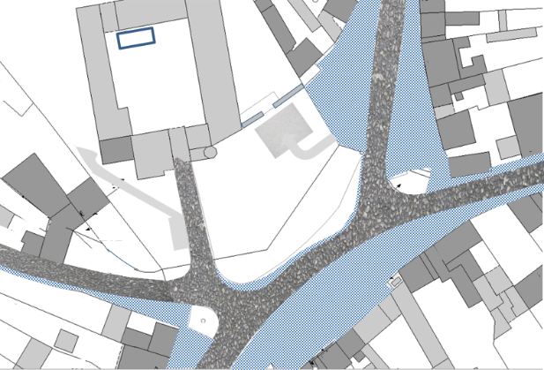
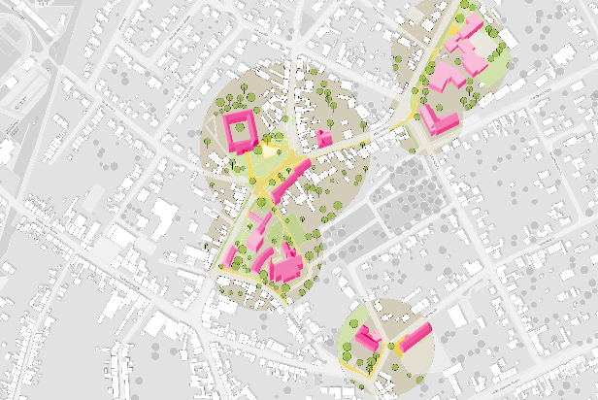
Bürgerprojekt Prompershof Identitäten (wieder)finden
Historischer Ortskern
wichtiger Knotenpunkt im städtischen Gefüge
Baustein im städtischen Entwicklungskonzept
Aus einem vernachlässigten, verkehrsumtosten Platz soll wieder eine „Oase“ werden, in der sich die Bürger wohlfühlen, die sie gerne mit ihren Besuchern aufsuchen, und auf die sie stolz sind.
Das historische Zentrum soll Mensch und Natur wiedergegeben werden!

Slide 3
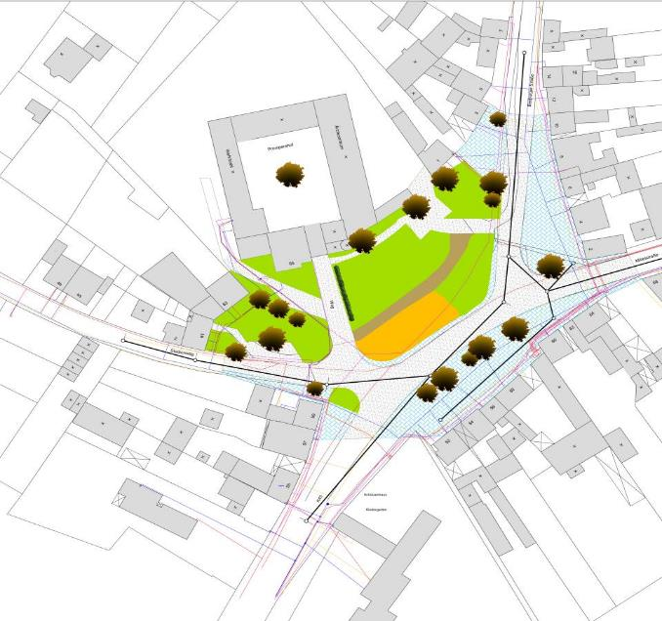
Jetziger Zustand:
Viel Straße
(grau+blau) -
kleiner Spielplatz (gelb)
Keine Aufenthaltsmöglichkeit
Wegekreuz im Verkehr vom Platz getrennt
3
Notes:
3

Slide 4
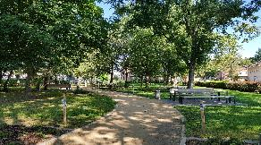
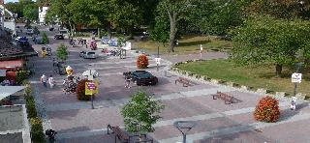
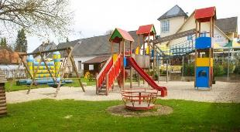
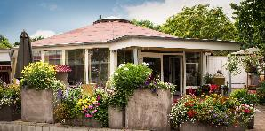
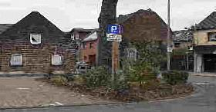
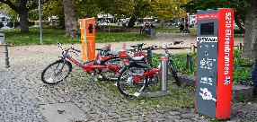
Deshalb:
- mehr Grün und parkähnlicher Charakter
- Verkehrsberuhigung durch Shared spaces
- kleines Café mit Toiletten
- kindgerechter Spielplatz
- Einbeziehung des historischen Wegekreuzes und Napoleonhauses in den Platz
- Fahrradstellplätze mit Ladestation
4
Notes:
4

Slide 5
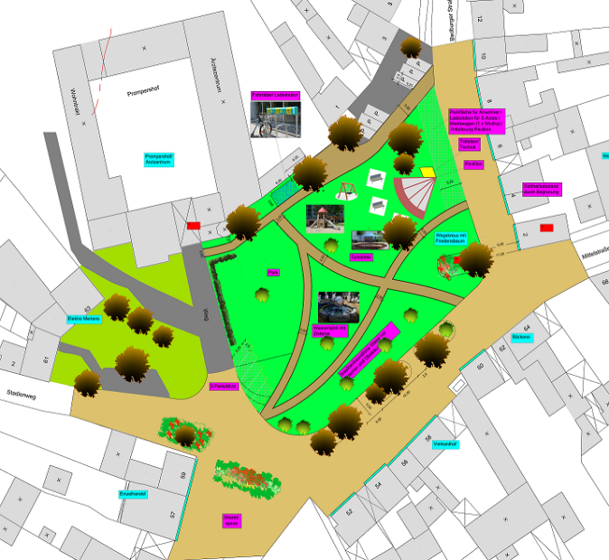
Geplanter Zustand:
Viel Grün -
Shared space (beige) -
Parkplätze -
Fahrradstellplatz
Großer Spielplatz -
Wegekreuz einbezogen -
Wasserspiel -
Aufenthaltsmöglichkeit und Toilette
5
Notes:
5

Slide 6
